Slide 1
Requerimientos previos

Slide 2
¿Qué es Visual Studio Code?
Compatibilidad
Entorno
Explorador y nuestros archivos
Archivos guardados (o no)
Extensiones
Shortcuts
Índice

Slide 3
¿Qué es Visual
Studio Code?
1

Slide 4

Visual Studio Code o VSCode es un IDE (entorno de desarrollo integrado) desarrollado por Microsoft.
Requerimientos previos

Slide 5
Cuando hablamos de un IDE nos referimos a un conjunto de herramientas diseñadas para facilitarnos la creación y el desarrollo de nuestros programas o aplicaciones.
Requerimientos previos

Slide 6
Compatibilidad
2

Slide 7
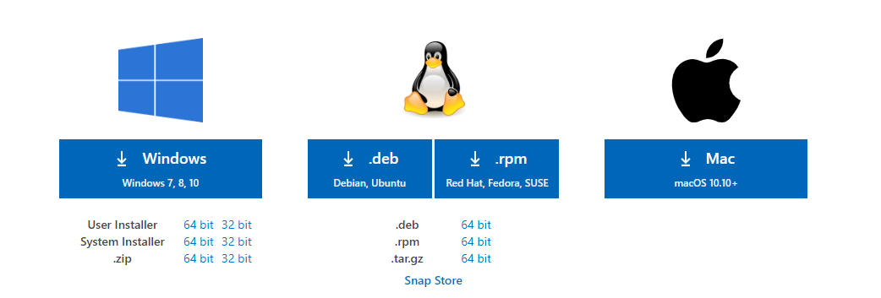
Compatibilidad
En el sitio web de Visual Studio Code (code.visualstudio.com) podemos ver los instaladores para los sistemas operativos más populares del mundo.
Requerimientos previos

Slide 8
Entorno
3

Slide 9
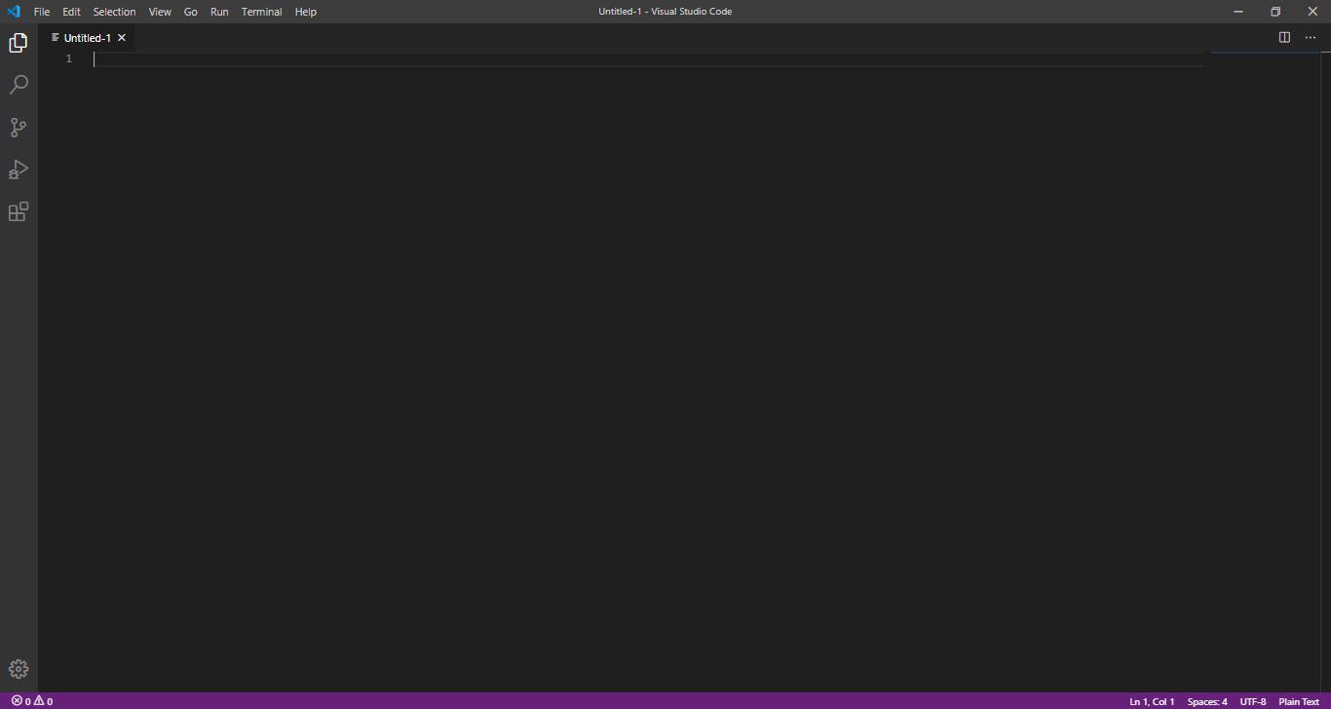
Entorno
Menú superior
Menú lateral
(Barra de actividad
/Activity bar)
Barra de estado (Status bar)
Requerimientos previos

Slide 10
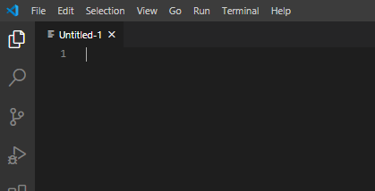
Menú superior
Nos permite acceder a todas las funcionalidades de VS Code: crear nuevos archivos, guardarlos, edición de nuestro contenido, cambiar vistas, abrir terminales y mucho más.
Requerimientos previos

Slide 11

Menú lateral (Barra de actividad/Activity bar)
Nos permite acceder rápidamente a las funcionalidades más utilizadas de VS Code. Repasémoslas en orden de arriba hacia abajo:
Explorador (Explorer): nos da acceso a visualizar nuestra estructura de carpetas y archivos, y a los archivos que estamos editando (open editors).
Buscar (Search): nos permite buscar texto dentro de nuestros archivos, también tiene la función de buscar y reemplazar.
Control de fuente - versiones (Source control): nos va a permitir comparar nuestra versión local con la versión en la nube.
Ejecutar (Run): nos permite correr y debuggear código.
Extensiones (Extensions): nos muestra las extensiones (funcionalidades agregadas) que tenemos instaladas y nos permite buscar e instalar nuevas.
Requerimientos previos

Slide 12
Barra de estado (Status bar)
Nos da información del archivo que estamos editando.
Nos indica en qué fila y columna de nuestro archivo estamos (a la fila la solemos llamar línea y la columna es el número de carácter).
Espacios (Spaces): nos dice cuántos espacios estamos utilizando cuando tabulamos para indentar nuestro código.
Formato de codificación (Encoding)
Lenguaje del editor (Editor language): nos indica en qué lenguaje estamos trabajando.
Requerimientos previos

Slide 13
El explorador y nuestros archivos
4

Slide 14
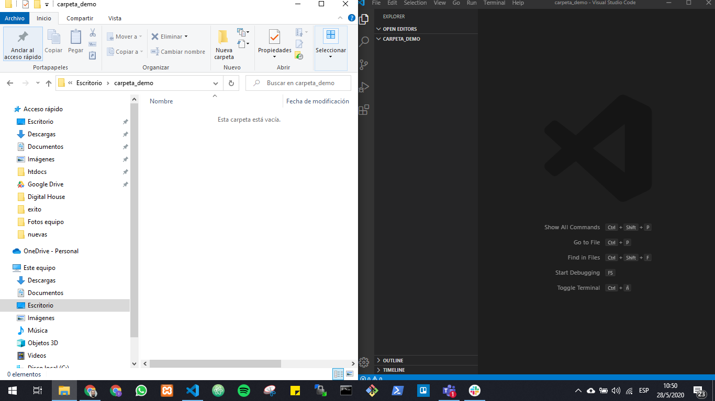
El explorador y nuestros archivos
El Visual Code nos muestra la organización de las carpetas de la misma manera que la vemos en el explorador de archivos
Requerimientos previos

Slide 15
Archivos
guardados (o no)
5

Slide 16
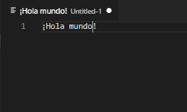
Archivos guardados (o no)
Cada vez que modifiquemos un archivo, VS Code nos indicará que hay cambios sin guardar agregando un punto junto al nombre del archivo.
Es importante que todos los cambios estén guardados para poder verlos en acción.
Es recomendable recordar el atajo para tener siempre guardados nuestros cambios.
Requerimientos previos

Slide 17
Extensiones
6

Slide 18
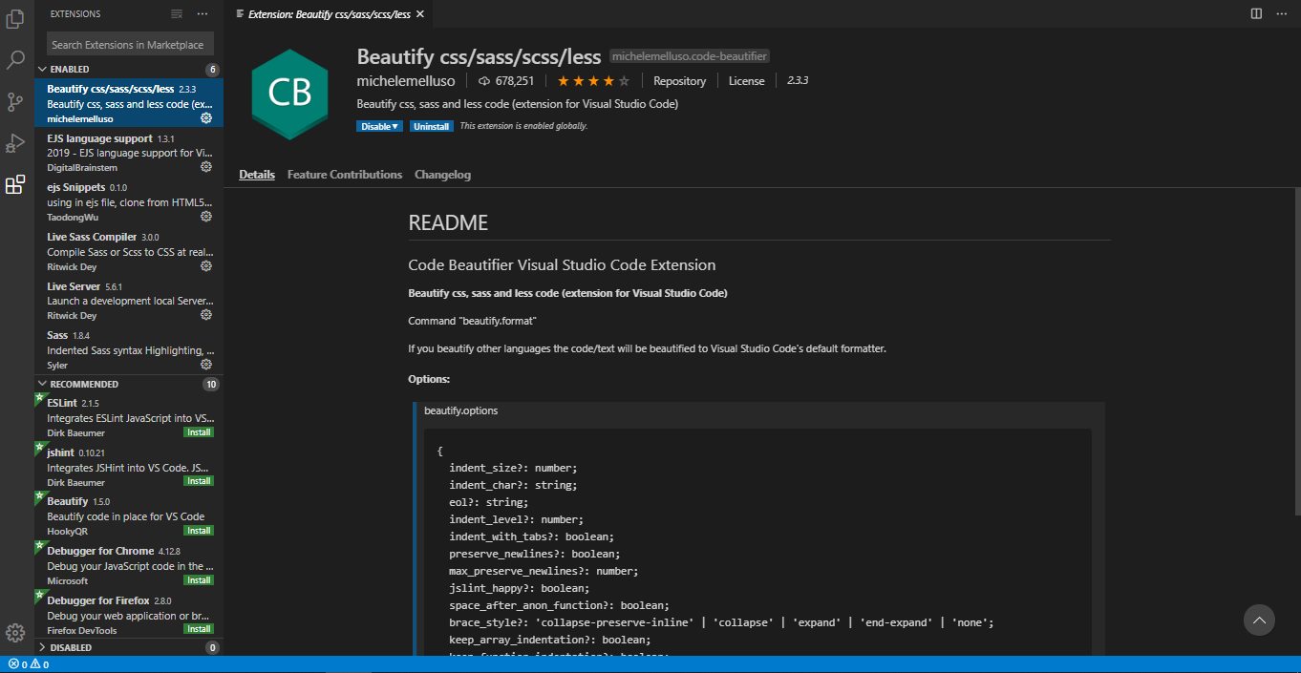
Instalando extensiones
Las extensiones son herramientas muy útiles que nos facilitan las tareas a la hora de programar.
Requerimientos previos

Slide 19
Atajos / Shortcuts
7

Slide 20
Atajos / Shortcuts
Nos podemos ayudar muchísimo con algunos atajos que nos provee VS Code
(¡estos son solo algunos de muchos!):
(Windows / Linux)
(Mac)
Nuevo archivo.
Ctrl+N
Command+N
Abrir archivo.
Ctrl+O
Command+O
Guardar archivo.
Ctrl+S
Command+S
Guardar archivo como (mismo archivo con distinto nombre).
Ctrl+Shift+S
Command+Shift+S
Buscar en archivo (si estoy en el archivo).
Ctrl+F
Command+F
Buscar y reemplazar en archivo (si estoy en el archivo).
Ctrl+H
Command+H
Abrir terminal.
Ctrl+Ñ
Command+Ñ
Requerimientos previos

